Slide 1
КГУ ОШ № 160
Классный час в 9 “В” классе
Сайынов Дарын Серікұлы
Алматы
2017

Slide 2
Казахстан вступил в новый исторический период.
Цель известна – войти в тридцатку развитых государств мира.
С 2004 года была реализована программа «Мәдени мұра», направленная на восстановление историко-культурных памятников и объектов на территории Казахстана.
В 2013 году мы приняли программу «Халық тарих толқынында», позволившую нам системно собрать и изучить документы из ведущих мировых архивов, посвященные истории нашей страны.
А сегодня мы должны приступить к более масштабной и фундаментальной работе.

Slide 3
«Я бы выделил несколько направлений модернизации сознания как общества в целом, так и каждого казахстанца…»
Конкурентоспособность
Прагматизм
Сохранение национальной идентичности
Культ знания
Эволюционное, а не революционное развитие Казахстана
Открытость сознания

Slide 4
1. Конкурентоспособность
Это означает прежде всего способность нации предложить что-либо выигрышное по цене и качеству на региональных и глобальных рынках.
И это не только материальный продукт, но и знания, услуги, интеллектуальные продукты, наконец, качество трудового ресурса.
Особенность завтрашнего дня в том, что именно конкурентоспособность человека, а не наличие минеральных ресурсов, становится фактором успеха нации.
Поэтому любому казахстанцу, как и нации в целом, необходимо обладать набором качеств, достойныхXXI века. И среди безусловных предпосылок этого выступают такие факторы, как компьютерная грамотность, знание иностранных языков, культурная открытость.
Поэтому и программа «Цифровой Казахстан», и программа трехъязычия, и программа культурного и конфессионального согласия – это часть подготовки нации (всех казахстанцев) к жизни в XXI веке. Это часть нашей конкурентоспособности.

Slide 5
2. Прагматизм
В современном бытовом значении, прагматичный человек это – сильная личность, для которой характерны:
преобладание логического и аналитического склада ума;
стратегичность;
отрицает идеализм;
все проверяет на практике («люди действия»);
умеет грамотно планировать свое время;
На протяжении столетий наши предки сохранили уникальный экологически правильный уклад жизни, сохраняя среду обитания, ресурсы земли, очень прагматично и экономно расходуя ее ресурсы
И только за несколько лет в середине прошлого века нерациональное использование ресурсов привело к исчезновению Аральского моря, превращению тысяч гектаров плодородных земель в зоны экологического бедствия. И это пример крайне непрагматичного отношения к окружающей среде.
Прагматизм есть противоположность расточительности, кичливости, жизни напоказ. Культура современного общества – это культура умеренности, культура достатка, а не роскоши, это культура рациональности.
Умение жить рационально, с акцентом на достижение реальных целей, с акцентом на образование, здоровый образ жизни и профессиональный успех – это и есть прагматизм в поведении.

Slide 6
3. Сохранение национальной идентичности
Само понятие духовной модернизации предполагает изменения в национальном сознании. Здесь есть два момента.
Во-первых, это изменение в рамках национального сознания.
Во-вторых, это сохранение внутреннего ядра национального «Я» при изменении некоторых его черт.
В чем опасность господствующих сегодня моделей модернизации? В том, что модернизация рассматривается как переход от национальной модели развития к некой единой, универсальной. Но жизнь неизменно доказывает, что это ошибка! На практике разные регионы и страны выработали свои модели.
Наши национальные традиции и обычаи, язык и музыка, литература и свадебные обряды, – одним словом, национальный дух, должны вечно оставаться с нами.

Slide 7
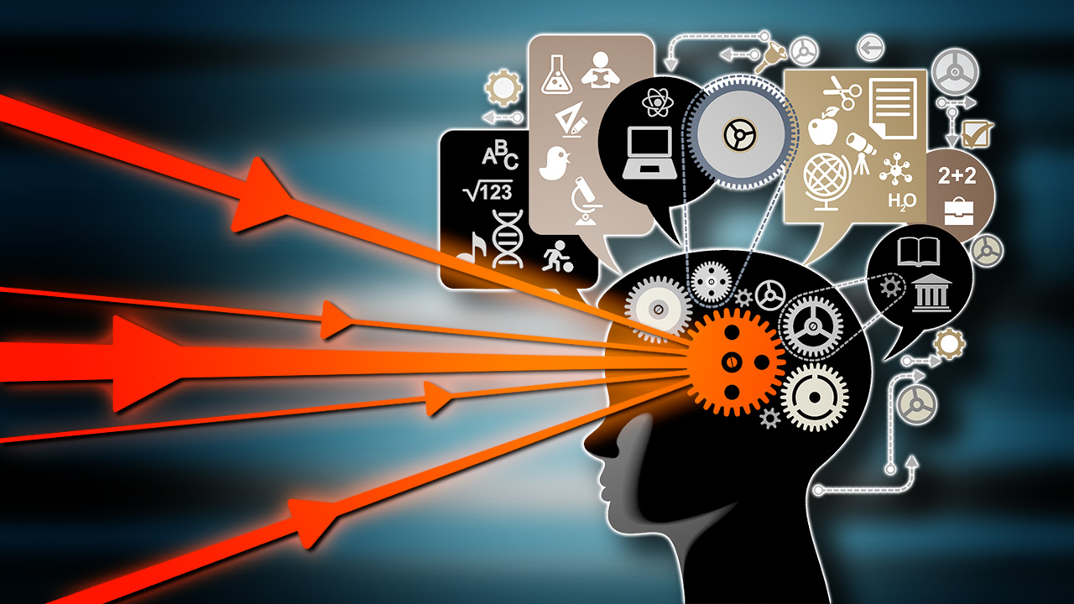
Культ знания
Стремление к образованию всегда было характерно для нашего народа.
Многое было сделано за годы Независимости. Мы подготовили десятки тысяч молодых специалистов в лучших университетах мира. Мы создали ряд университетов очень высокого уровня, систему интеллектуальных школ и многое другое.
Но культ образования должен быть всеобщим. И тому есть жесткая и ясная причина. Технологическая революция ведет к тому, что в ближайшие десятилетия половина существующих профессий исчезнет. Такой скорости изменения профессионального облика экономики не знала ни одна эпоха.
И мы вступили в эту эпоху. В таких условиях успешно жить сможет только высокообразованный человек, который может относительно легко менять профессию именно благодаря высокому уровню образования.
Поэтому Казахстан сегодня в числе самых передовых стран мира по доле бюджетных расходов на образование.

Slide 8
5. Эволюционное, а не революционное развитие Казахстана
В этом году исполнится 100 лет со дня тех радикальных перемен на огромной части Евразии, что произошли в октябре 1917 года. Весь ХХ век прошел под знаком революционных потрясений.
Каждый народ извлекает свои уроки из истории. Это его право, и нельзя навязывать другим свою точку зрения. Но также никто не вправе навязывать нам свое субъективное видение истории.
А уроки ХХ века для нашего народа во многом трагические.
Во-первых, был сломан естественный путь национального развития и навязаны чуждые формы общественного устройства.
Во-вторых, нанесен страшный демографический удар по нации. Удар, который сказался на протяжении целого столетия.
В-третьих, едва не были утрачены казахский язык и культура.
В-четвертых, территория Казахстана превратилась во многих регионах в территорию экологического бедствия.
Конечно, в истории не бывает только черного и белого цвета. XX век принес немало позитивного Казахстану.
Это индустриализация, создание социальной и производственной инфра-структуры, формирование новой интеллигенции.
Определенная модернизация произошла. Но это была модернизация территории, а не нации.

Slide 9
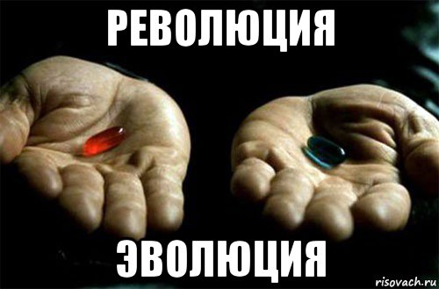
Мы должны ясно понимать уроки истории. Эпоха революций не прошла. Они сильно изменились по форме и содержанию. Но вся наша недавняя история говорит прямо и недвусмысленно: только эволюционное развитие дает нации шанс на процветание. В противном случае мы снова попадем в исторический капкан.
Эволюционное развитие как принцип идеологии должно быть одним из ориентиров и на личностном, индивидуальном уровне для каждого казахстанца.
Конечно, эволюционное развитие общества как принцип не означает вечной консервации, но важно понять не только уроки истории, но и примеры современности и сигналы будущего.
Характер революций изменился. Они обретают отчетливую национальную, религиозную, культурную или сепаратистскую окраску. Но в подавляющем большинстве случаев все кончается насилием и экономическим крахом.

Slide 10
6. Открытость сознания
Открытость сознания означает по крайней мере три особенности сознания.
Во-первых, понимание того, что творится в большом мире, что происходит вокруг твоей страны, что происходит в твоей части планеты.
Во-вторых, открытость сознания – это готовность к переменам, которые несет новый технологический уклад. Он изменит в ближайшие 10 лет огромные пласты нашей жизни – работу, быт, отдых, жилище, способы человеческого общения.
В-третьих, способность перенимать чужой опыт, учиться у других. Две великие азиатские державы, Япония и Китай – классическое воплощение этих способностей.
Открытость и восприимчивость к лучшим достижениям, а не заведомое отталкивание всего «не своего»
Почему столь важно открытое сознание в будущем мире? Если казахстанцы будут судить о мире из окон своих домов, то можно и не увидеть, какие бури надвигаются в мире, на материке или в соседних странах. Можно не увидеть леса за деревьями, можно не понять даже внешних пружин, которые заставляют нас иногда серьезно менять подходы.

